Slide 1
《算法之美——Python语言实现》
三酷猫TM
第四章排序算法
4.1节 冒泡排序
讲解老师：车紫辉
视频讲解经刘瑜老师独家授权

Slide 2
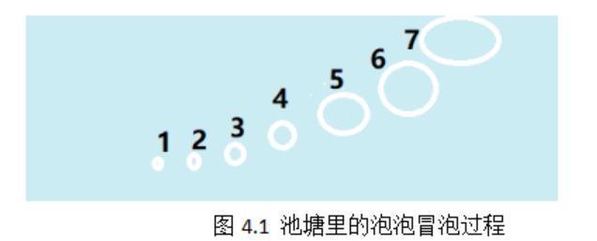
冒泡排序
冒泡排序（Bubble Sort）是把一堆数据，从左边开始进行两两比较交换，把小的放前面，把大的放后面，通过反复比较一直到没有需要交换为止。

Slide 3
1、需求规则 （1）从队首开始，两两比较数值，把大的往后交换，一直到队尾，第一个最大值固定到最后； （2）然后，再从队首开始，依次两两比较，把次最大放到倒数第2为止； （3）依次，循环比较，直到完成所有数的比较和交换，完成冒泡排序。

Slide 4
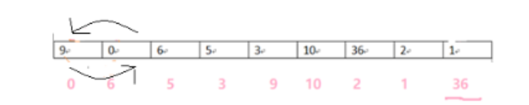
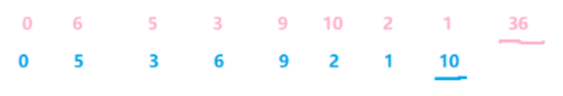
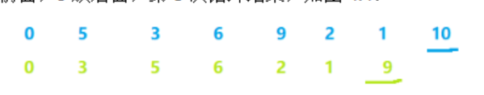
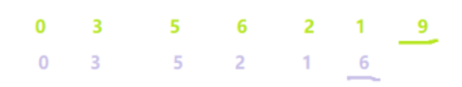
l1=[9,0,6,5,3,10,36,2,1]

Slide 5
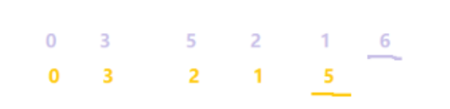
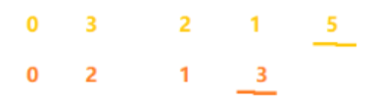
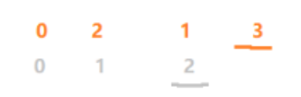
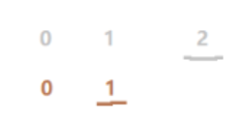

Slide 6
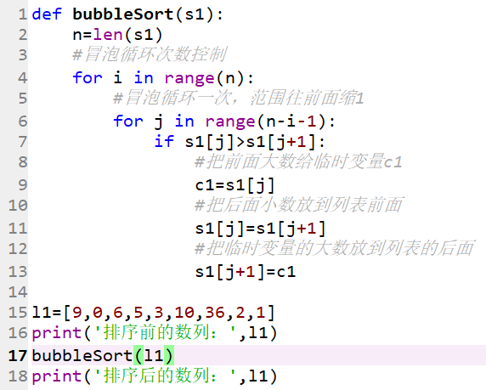

实现代码

